Slide 1
CSNS加速器机器学习服务样机设计及应用
2025年2月11日
报告人人：梅昊
指导老师：张玉亮

Slide 2
主要内容
背景
用户需求
系统结构
网页界面
案例测试
2

Slide 3
背景-机器学习
机器学习
1959年，Arthur Samuel 编写了西洋跳棋程序，是机器学习在历史上的第一个应用。
回归分析，决策树，支持向量机等一系列机器学习方法被提出，被应用于经济学，工程学，生物学等诸多领域。
深度学习
20世纪50年代末，Frank Rosenblatt 基于关于人类神经系统工作的想法，制造了一台“感知机”。这一事件也被认为是现代意义上的深度学习的起源。
因算法算力等原因陷入沉寂一段时间。
2012年，在ImageNet 大规模视觉识别挑战赛 (ILSVRC)中，Hinton的团队使用卷积神经网络以超出以往很多的成绩获得比赛的第一名。让深度学习回到大家视野。
近十年深度学习迅速发展。
3

Slide 4
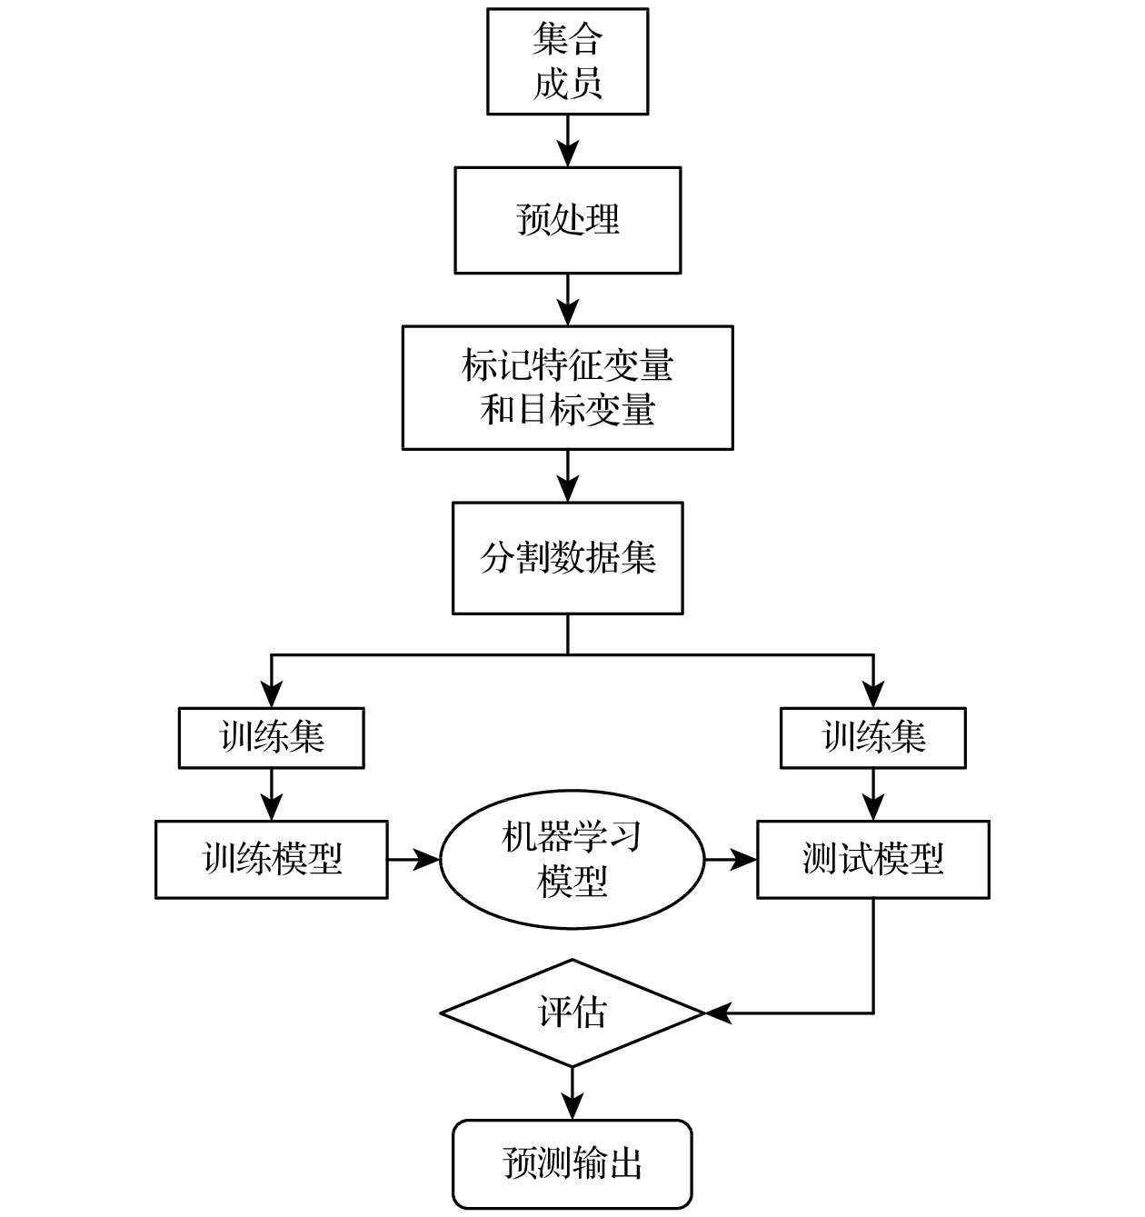
背景-机器学习一般流程
训练步骤较多，每一步都需要编写相关的代码进行操作。
复用性差，不同的任务可能需要重新编写代码。
4

Slide 5
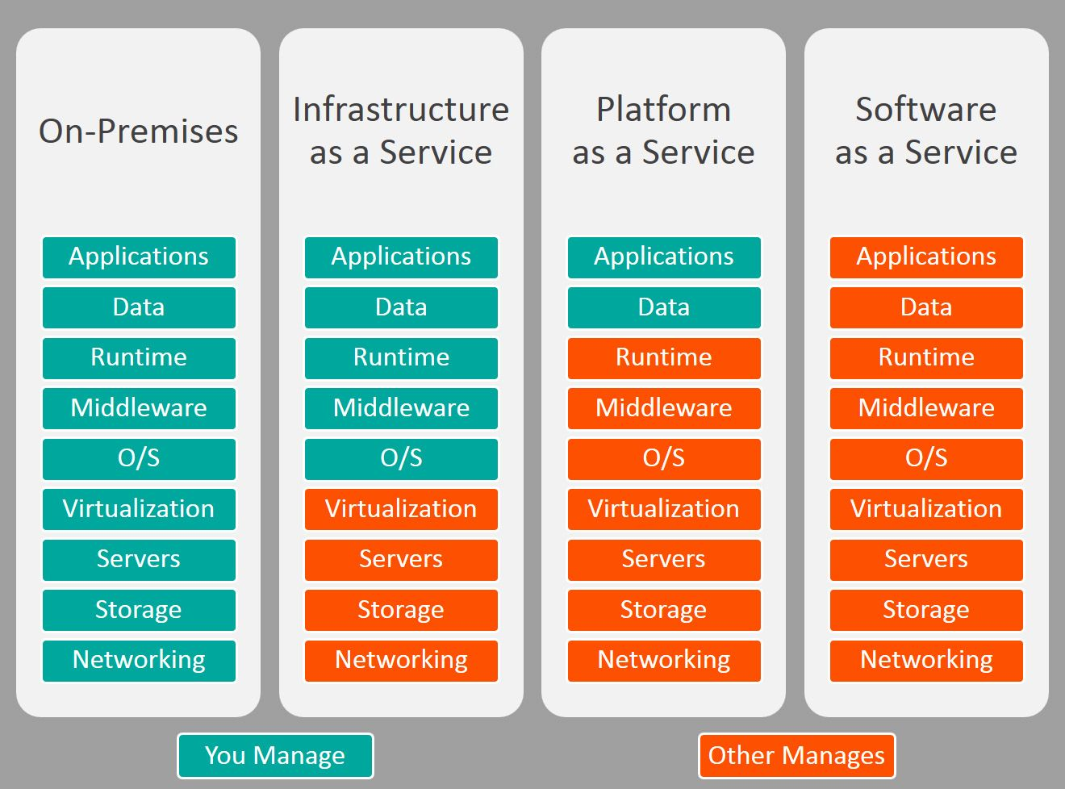
背景-As a Service模式
IaaS（基础设施即服务）‌：用户通过网络获得虚拟化的计算、存储和网络等基础设施资源，可以根据需求租用这些资源。‌
‌PaaS（平台即服务）‌：在IaaS的基础上，进一步提供了开发和部署应用程序的平台和环境。
SaaS（软件即服务）‌：用户通过网络访问供应商提供的软件服务，无需购买和安装软件。
从IaaS，PaaS到SaaS提供更完备的服务。
用户使用服务屏蔽技术细节，专注于自己的任务。
5

Slide 6
背景-加速器中的机器学习即服务
在加速器和高能物理当中，机器学习与深度学习也开始了应用。例如进行参数调整，异常监测等工作，都有着一定的表现。
深度学习迅速发展有着巨大的潜力。
要求所有工作者都学习机器学习全部流程会消耗大量时间和资源，包装为服务可以节省成本。
6

Slide 7
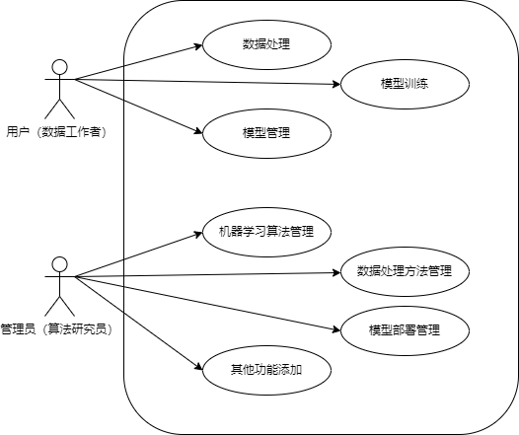
用户需求
普通用户即数据工作者，需要通过平台进行数据处理，模型训练，模型管理的任务。
管理员可以进行机器学习算法的管理，数据处理方法的管理，模型工程部署，以及进行其他功能的添加。
7

Slide 8
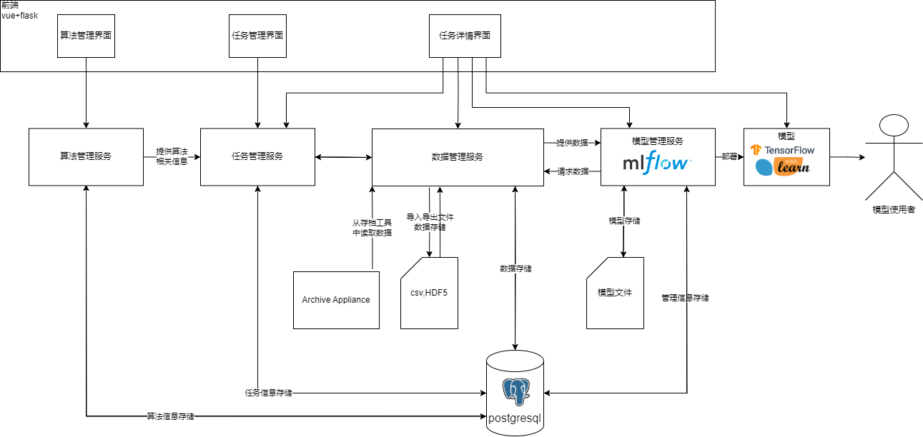
系统结构-整体结构
以不同服务为核心的系统。前端请求服务完成机器学习模型的训练，部署等工作。
8

Slide 9
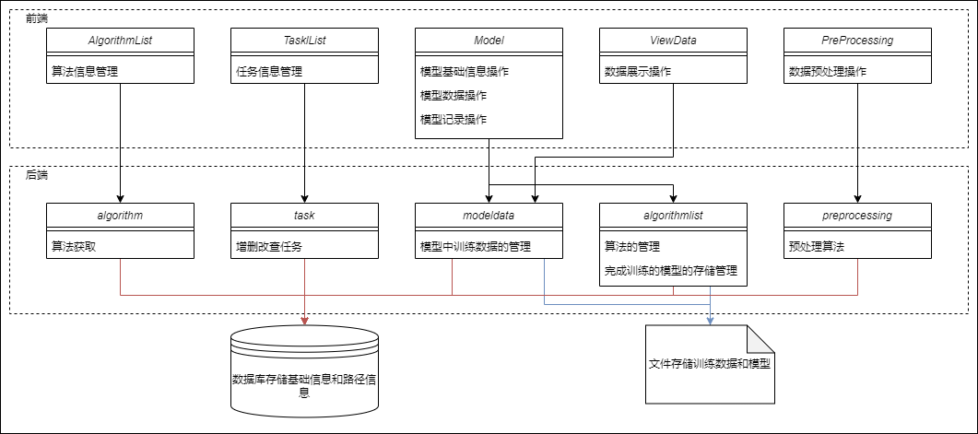
系统结构-系统类图
前端使用vue+elementplus框架，echarts进行图表的展示。后端使用python+flask框架。通过http的方式进行网络链接。
前端有算法信息管理，任务管理，模型管理，数据展示和预处理等模块，后端相应模块执行任务。
9

Slide 10
系统结构-系统类图
后端使用算法管理，任务管理，数据管理，模型管理，预处理管理等服务提供不同的功能。
管理员可以根据需要添加算法，并使用mlflow记录想要记录的相关信息。之后训练的模型可以看到相关的信息。
使用共享数据库，共享文件的方式进行数据的分享，减少服务之间相互依赖。
10

Slide 11
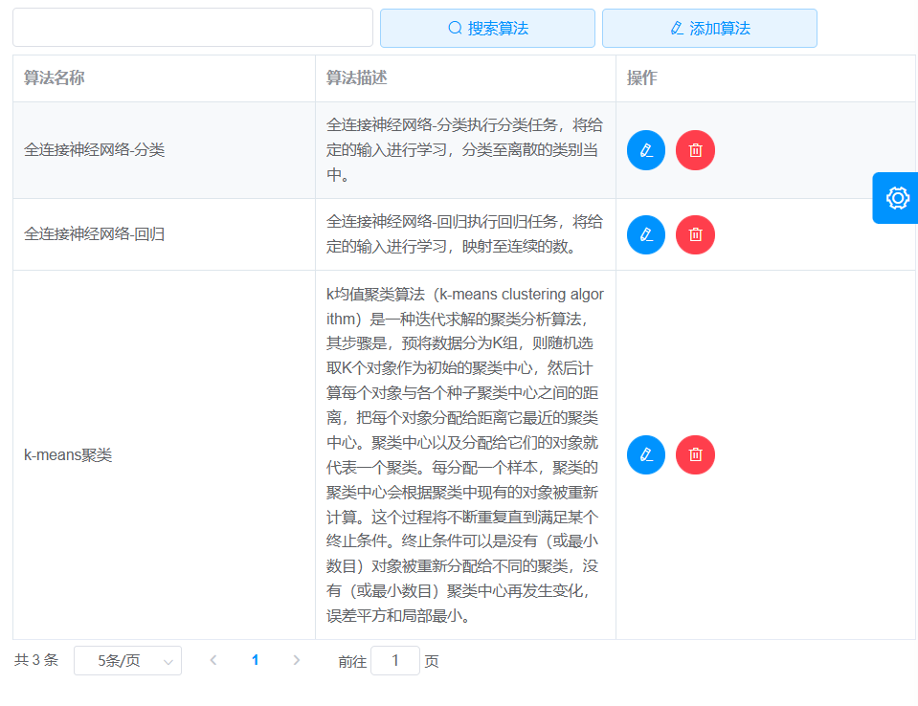
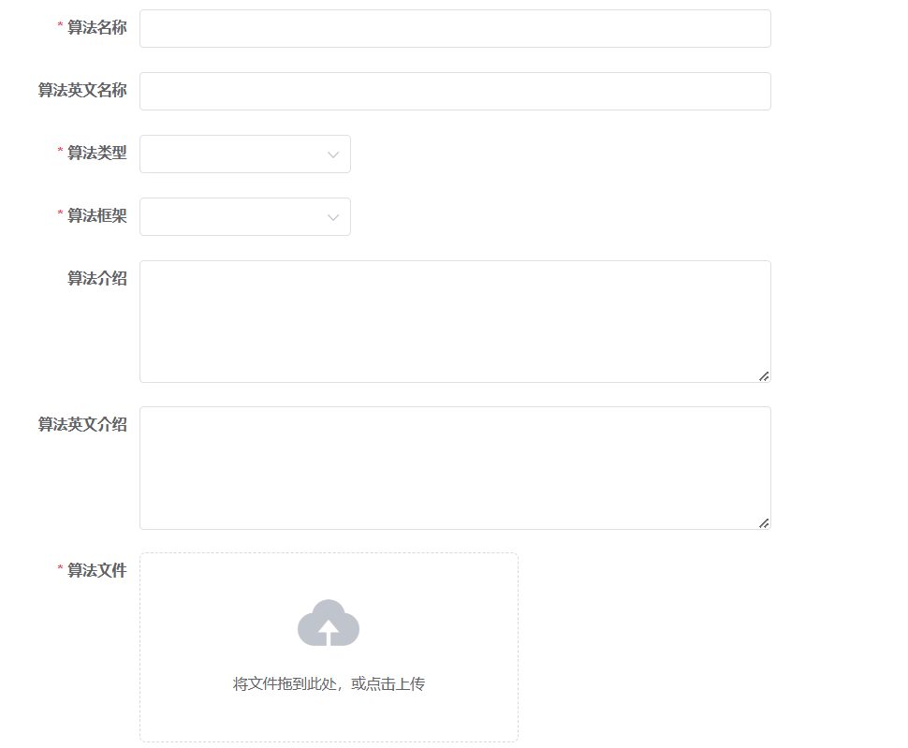
网页界面-算法管理
管理员可以进行机器学习算法的添加，更新，删除。
用户可以查询使用所需要的算法。
11

Slide 12
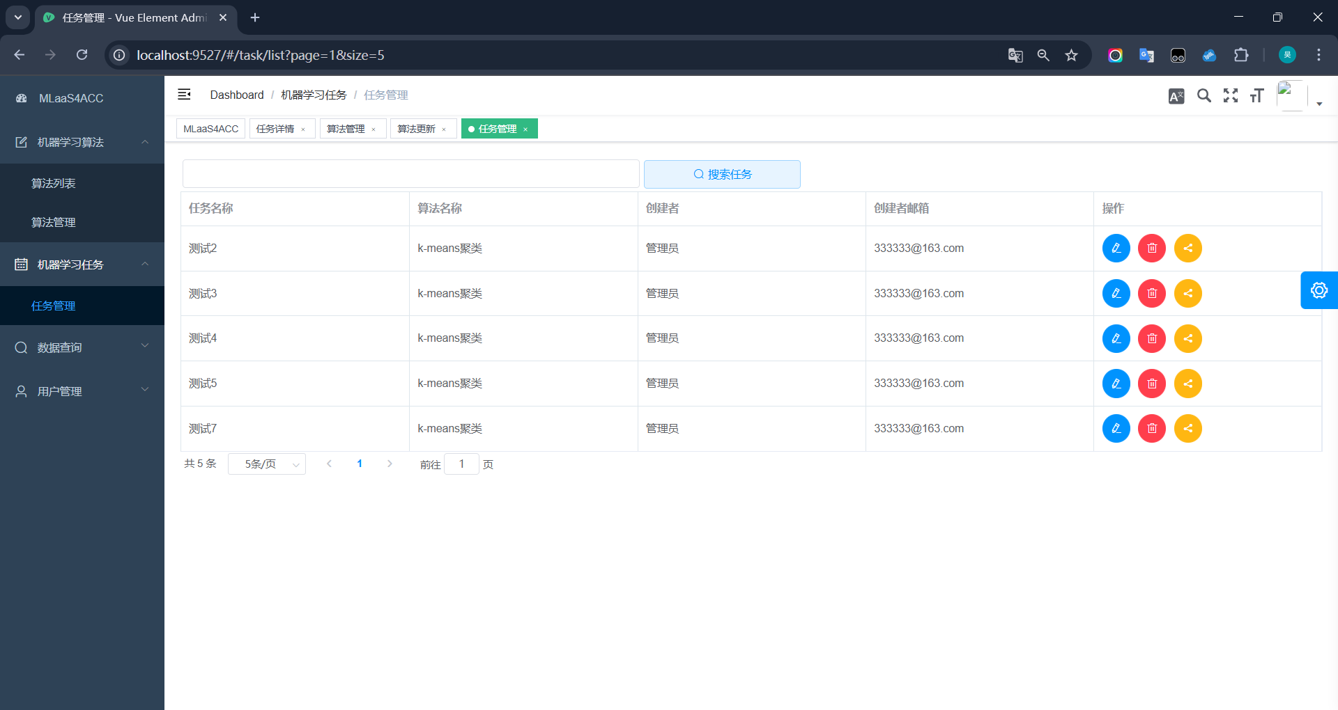
网页界面-任务管理
用户可以管理，共享自己的机器学习任务
12

Slide 13
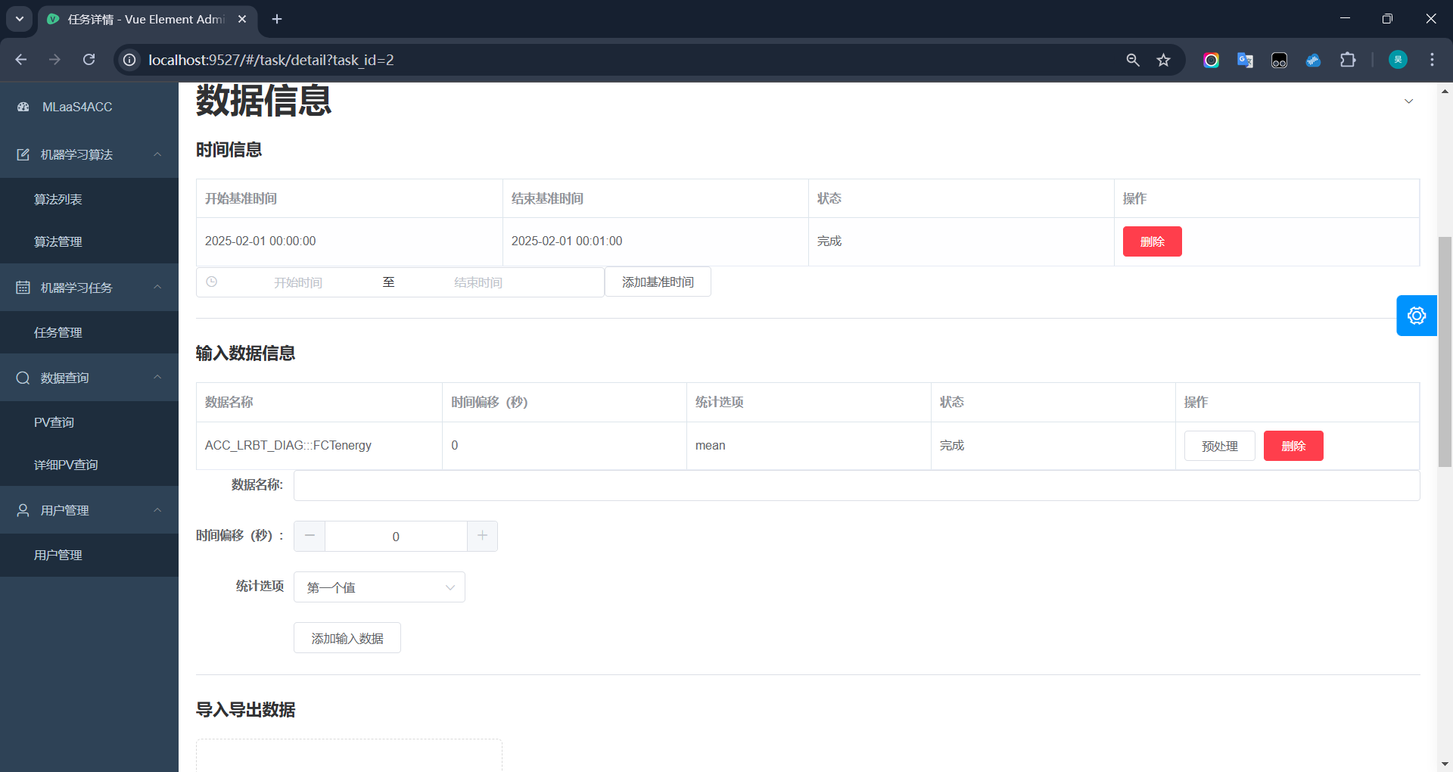
网页界面-任务数据管理
模型数据的导入，导出，处理
PV数据的查询
13

Slide 14
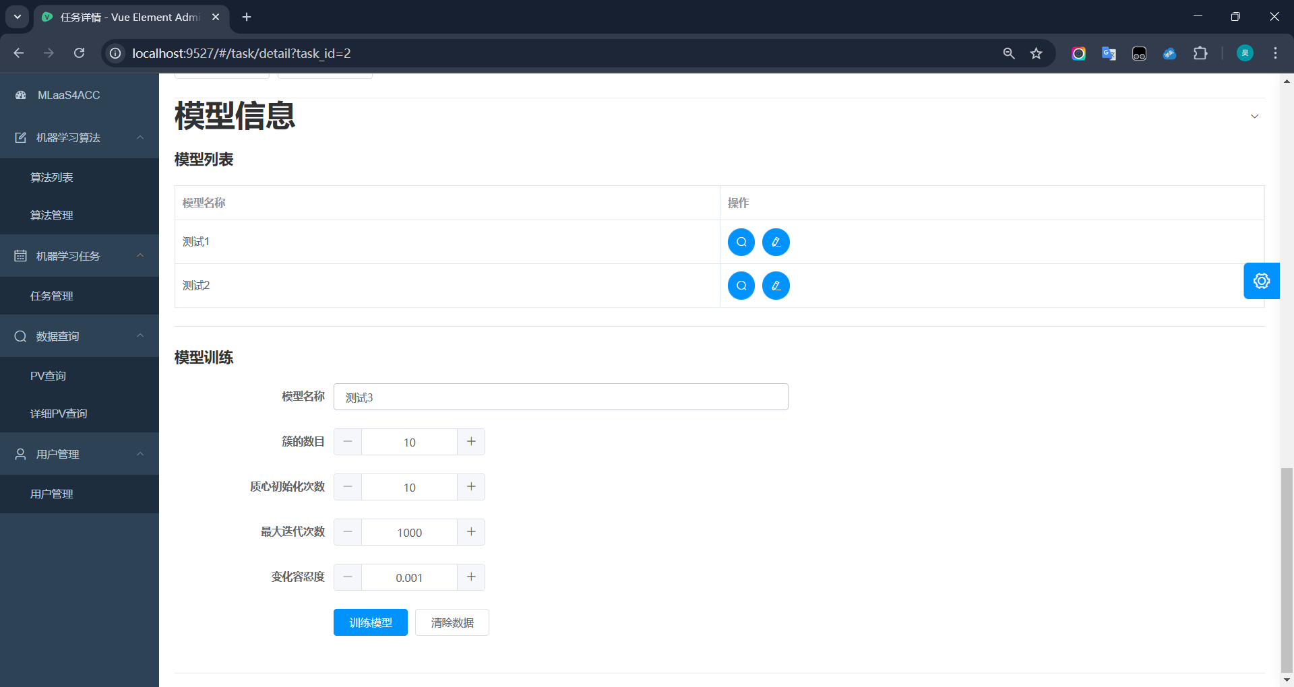
网页界面-模型管理与训练
对模型的训练进行管理
记录模型使用的参数和模型训练中的相关数据
14

Slide 15
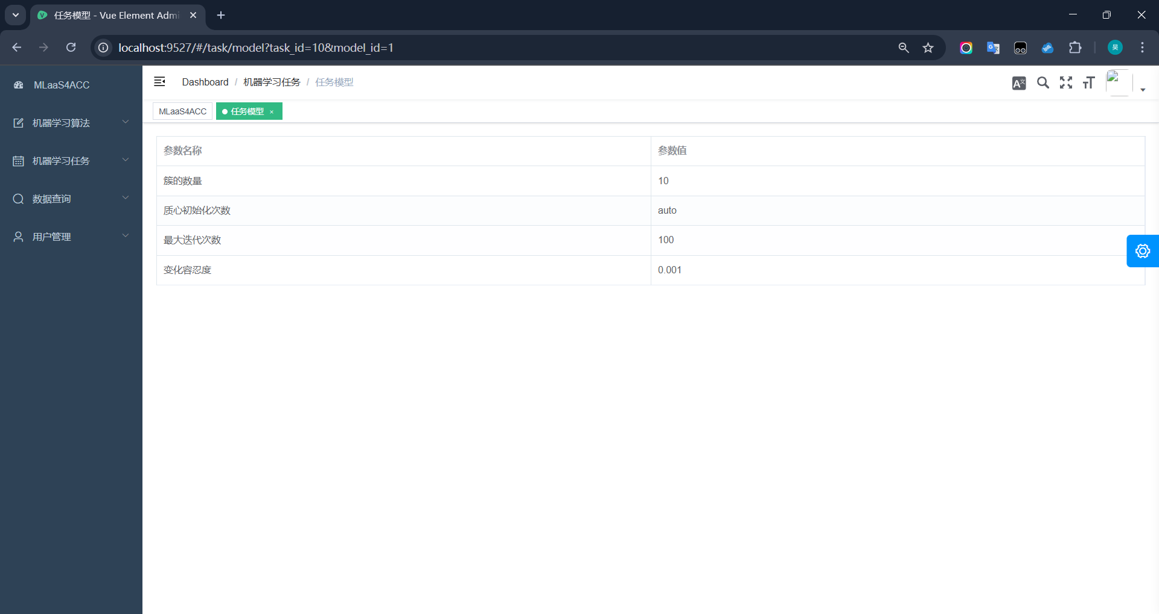
网页界面-模型查询
查看已经训练的模型使用的参数，训练中的相关信息，训练结果等
添加算法时可以在算法中用mlflow记录下未来想要查看的参数。
15

Slide 16
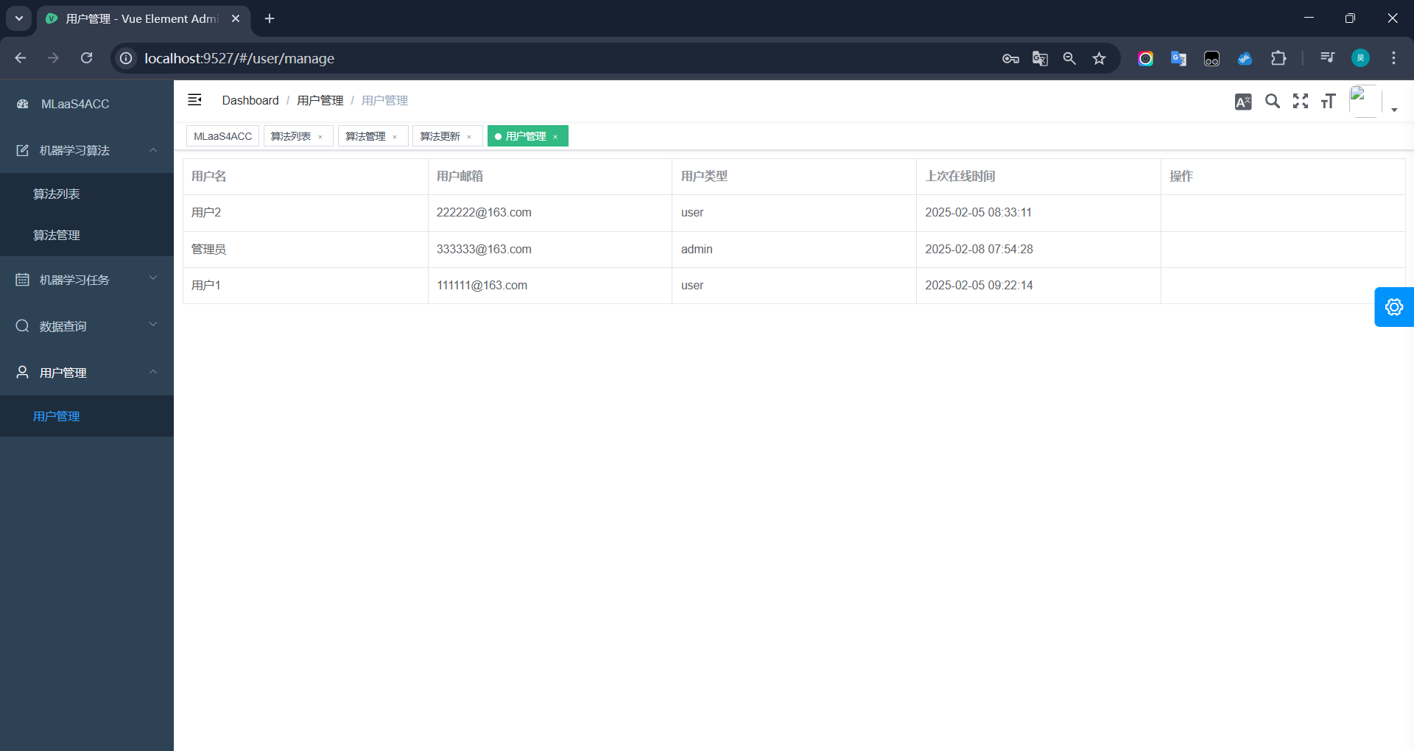
网页界面-用户管理
用户的信息，权限被用户管理服务管理。
管理员可以查询用户相关信息
16

Slide 17
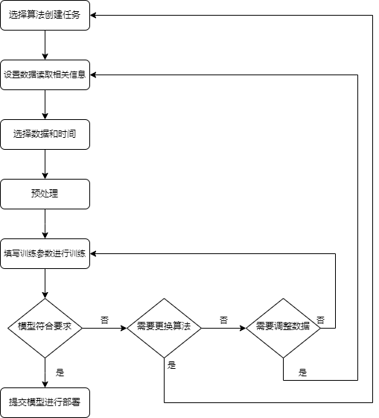
案例测试-模型训练流程
选择算法
调整读取数据的方式
选择数据和时间读取
预处理
填写参数进行模型的训练
17

Slide 18
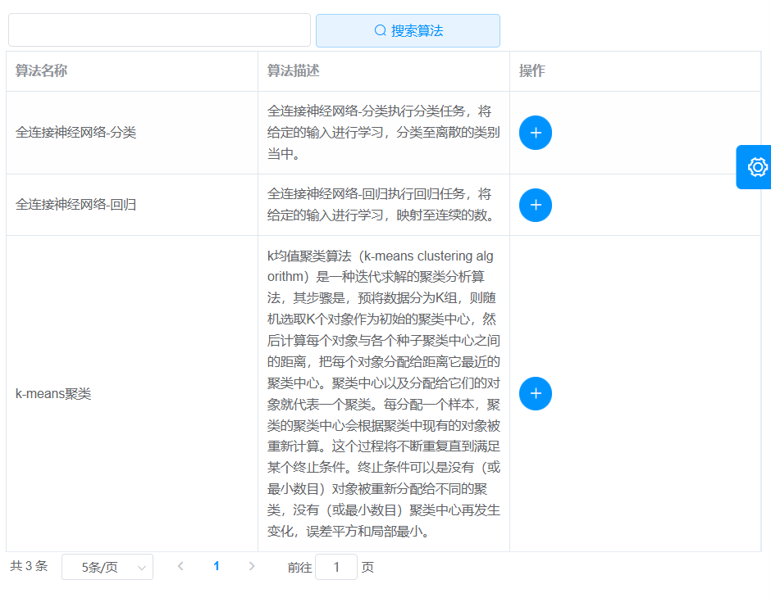
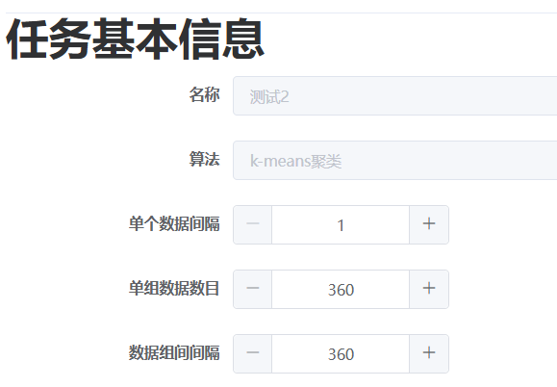
案例测试-温度异常检测案例
选择算法
设置任务基本信息
18

Slide 19
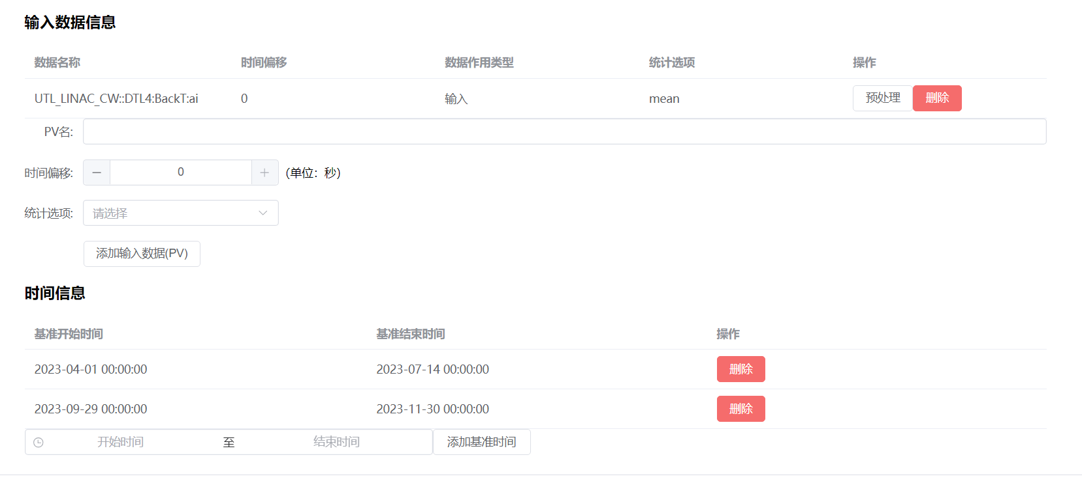
案例测试-温度异常检测案例
选择并导入训练数据
19

Slide 20
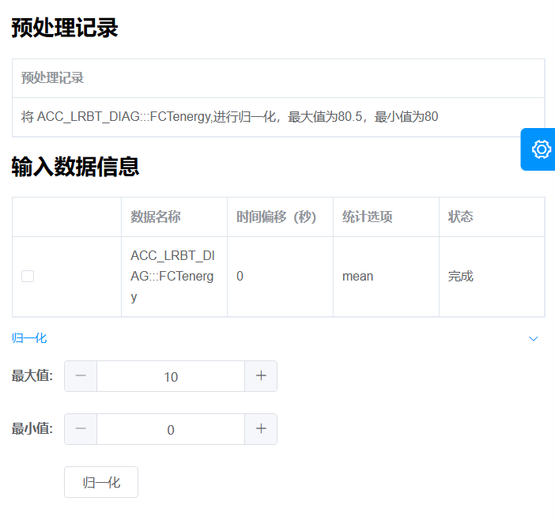
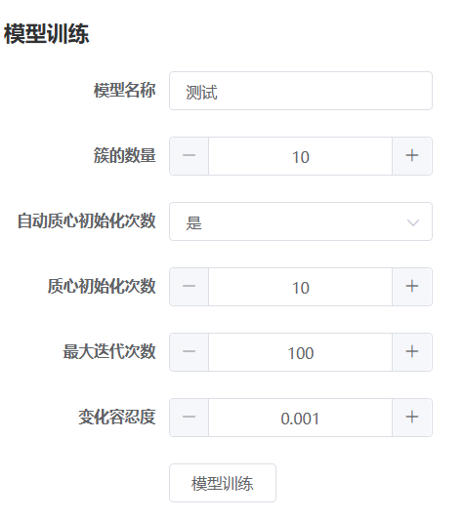
案例测试-温度异常检测案例
进行数据预处理
填写模型参数并进行训练
20

Slide 21
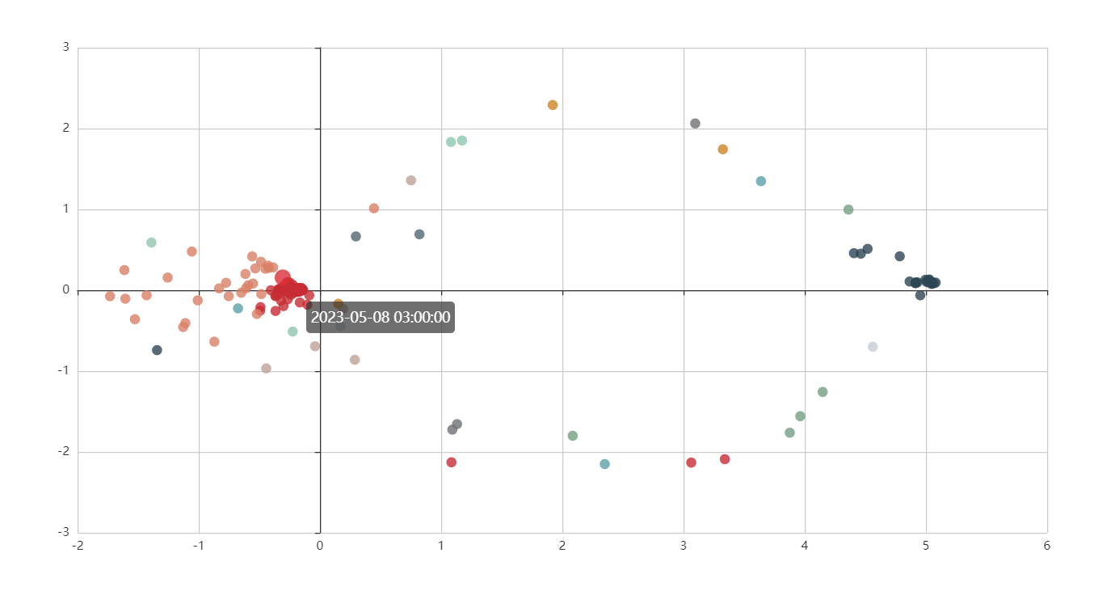
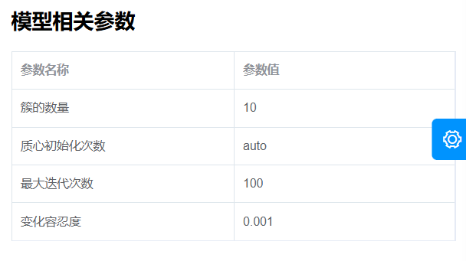
案例测试-温度异常检测案例
模型训练结果
21

Slide 22
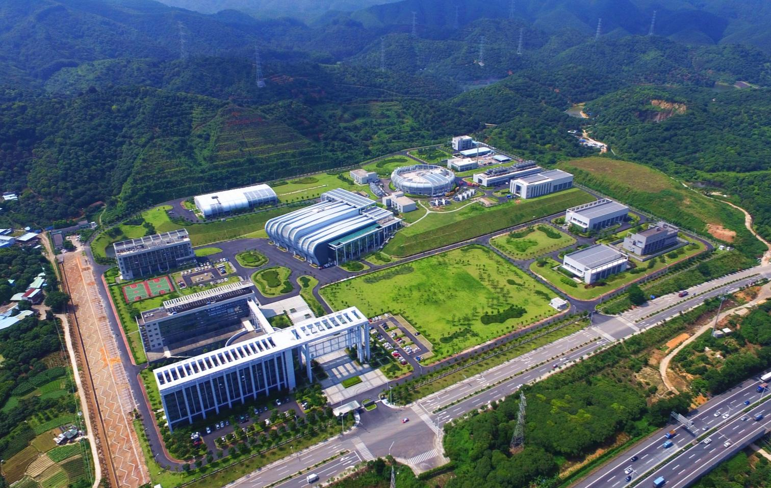
谢谢各位老师!

